Slide 1
স্বাগত

Slide 2
পরিচিতি
শিক্ষক পরিচিতি
এ এস এম রবিউল ইসলাম
প্রভাষক, সমাজকর্ম
আদিতমারী সরকারি কলেজ
আদিতমারী, লালমনিরহাট ।
ইমেইলঃrabiul.agc.sw@gmail. com

Slide 3
পাঠ পরিচিতি
শ্রেণিঃ একাদশ
বিষয়ঃ সমাজকর্ম প্রথম পত্র
অধ্যায়ঃ চতুর্থ
সামাজকর্ম সম্পর্কিত প্রত্যয়

Slide 4
আজকের পাঠঃ
ওয়াকফ
Waqf

Slide 5
শিখনফল
ওয়াকফ সম্পর্কে ব্যাখ্যা করতে পারবে ।

Slide 6
ক্লাসের সময়ঃ ৫০ মিনিট

Slide 7
ওয়াকফ Waqf

Slide 8
ওয়াকফ
ইসলামি সমাজকল্যাণের অন্যতম প্রতিষ্ঠান হলো ওয়াকফ। ঐতিহ্যগত সমাজকল্যাণের প্রাতিষ্ঠানিকরূপের পরিচায়ক এটি।
বর্তমান যুগেও সমাজকল্যাণের ক্ষেত্রে ওয়াকফ গুরুত্বপূর্ণ ভূমিকা পালন করে আসছে।

Slide 9
ওয়াকফ শব্দটি আরবি শব্দ।
যার শাব্দিক অর্থ হলো আটক।

Slide 10
ইসলামি শরিয়তের পরিভাষায় মহান আল্লাহর সান্নিধ্য লাভের আশায় ধর্মীয় বা জনহিতকর কাজে কোনো মুসলমান কর্তৃক তার সম্পত্তির আংশিক বা সম্পুর্ণ স্বত্বত্যাগ করে স্হায়িভাবে দান করাকে ওয়াকফ বলে।

Slide 11
মনীষীদের মতে ওয়াকফ
Something with draw from commerce in order to serve if for religious purpose for the benefit to particular persons .
M. J. Gazdar(195-1989) এর মতে

Slide 12
ওয়াকফ অর্থ উত্সর্গীকৃত বস্তুতে ওয়াকফকারীর মালিকানার পরিসমাপ্তি এবং আল্লাহর অন্তর্নিহিত মালিকানা দ্বারা আটক হওয়া। যাতে এর আয় মানবজাতির কল্যাণের জন্য নিয়োগ করা হয় ।
ইমাম আবু ইউসুফ ও ইমাম মুহাম্মদ

Slide 13
ওয়াকফের প্রকারভেদ
প্রকৃতিগত দিক
ব্যবহারিক দিক
ওয়াকফ-ই-খায়েরি
ওয়াকফ –ই- আহলি
ওয়াকফ -ই- খায়েরি
ওয়াকফ- ই- আহলি
ওয়াকফ -ই- লিল্লাহি

Slide 14
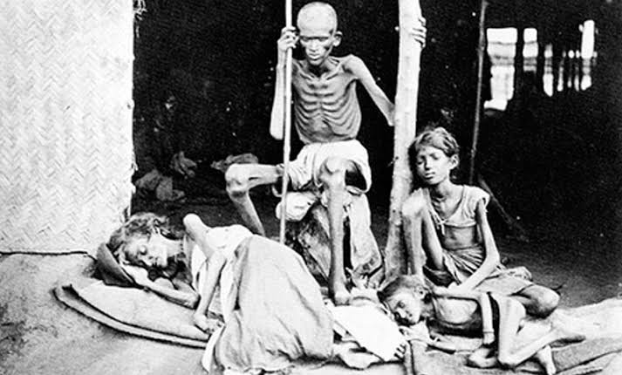
ওয়াকফের প্রকারভেদ সংক্ষিপ্তাকারে আলোচনা -
ওয়াকফ ই খায়েরিঃ
যখন কোনো মুসলমান তার সম্পত্তি সম্পূর্ণরূপে জনকল্যাণকর কাজে দান করে তাকে ওয়াকফ ই খায়েরি বলা হয়। এ ধরনের ওয়াকফ দ্বারা শিক্ষা প্রতিষ্ঠান স্থাপন ও রক্ষণাবেক্ষণ,রাস্তাঘাট ও পুল নির্মাণ এবং সংস্কার , অসহায় ও দরিদ্রদের দান খয়রাত প্রভৃতি কল্যাণমূলক কাজ পরিচালনা করা হয় ।

Slide 15
ওয়াকফ ই আহলিঃ যখন কোনো মুসলমান তার সম্পত্তি বা সম্পত্তির অংশবিশেষ ওয়াকফের মাধ্যমে দান করে তখন তাকে ওয়াকফ ই আহলি বলে। এ ধরনের ওয়াকফ সম্পত্তি জনহিতকর কাজে দান করা হলেও দাতার বংশধর বা আত্মীয়স্বজনদের জন্য নির্দিষ্ট পরিমাণ সম্পদ ভোগদখল ও তত্ত্বাবধানের উল্লেখ থাকে ।

Slide 16
ওয়াকফ ই লিল্লাহিঃ কোন ধর্মীয় কাজে সম্পদ দান করাকে ওয়াকফবই লিল্লাহি বলা হয়। যেমন মসজিদ, মাদরাসা, কবরস্থান প্রভৃতি ওয়াকফ ই লিল্লাহি।

Slide 17
সমাজকল্যাণে ওয়াকফের গুরুত্ব
দারিদ্র্য হ্রাস
জনকল্যাণ
নৈতিকতাবোধ জাগ্রতকরণ
শিক্ষা প্রতিষ্ঠান পরিচালনা
অর্থনৈতিক ও সামাজিক নিরাপত্তা

Slide 18
দলীয় কাজঃ
সমাজকল্যাণে ওয়াকফের উপযোগিতা কতখানি বিশ্লেষণ কর।

Slide 19
মূল্যায়ন
ওয়াকফের ধরন তিনটির নাম লেখ।
------------

Slide 20
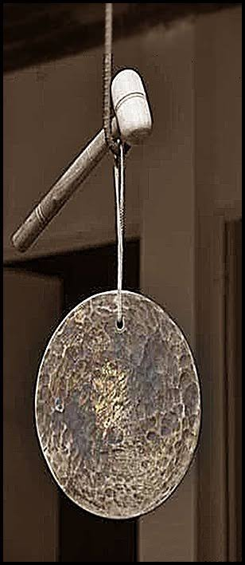
কনটেন্ট দেখার জন্য আন্তরিক ধন্যবাদ

